Slide 1
Calendar component con React
Studente/i
Diego Moranda
Andrea Riccardi
Corso di laurea
Modulo / Codice Progetto
Anno
Ingegneria Informatica
Applicazioni Web 2
M-I6010 - C-I6012
2022
Committente
Data
Patrick Ceppi, Roberto Guidi
04.05.2022

Slide 2

Indice
React
Features
Vantaggi
Svantaggi
Calendar component
Vista Mensile
Vista Settimanale
Search & Calendar Checkboxes
Demo

Slide 3

React
Libreria Javascript open-source
Sviluppata e mantenuta da Facebook
Costruire UI con componenti
Gestire lo state sul DOM
Affiancato da altre librerie per la gestione dei dati

Slide 4
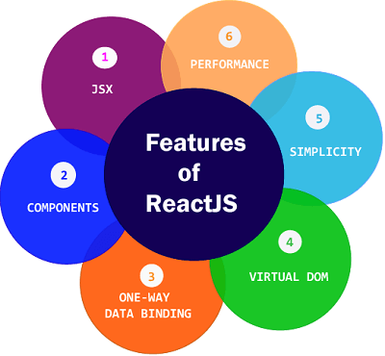
Features
Dichiarativo
Components
Functional components
Class-based components
One-Way Data Binding
Virtual DOM
Lifecycle methods
JSX
React hooks
Notes:
https://en.wikipedia.org/wiki/React_(JavaScript_library) https://webandcrafts.com/blog/react-js-features/

Slide 5
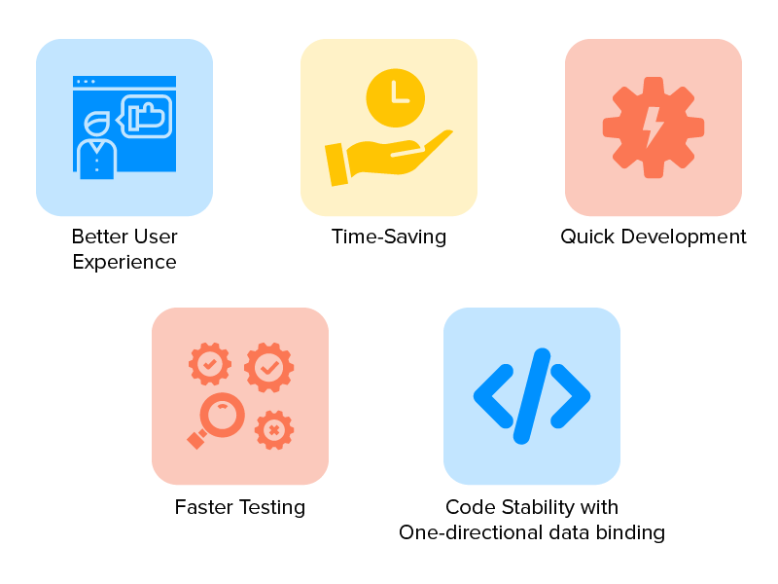
Vantaggi
Short Learning Curve
Costruire UI ricche
Facilità la creazione di component personalizzati
Rendering veloce
SEO-Friendly
Strumenti per lo sviluppatore comodi
Stabilità del codice migliorata
Supporto robusto comunità
Notes:
https://en.wikipedia.org/wiki/React_(JavaScript_library) https://webandcrafts.com/blog/react-js-features/

Slide 6
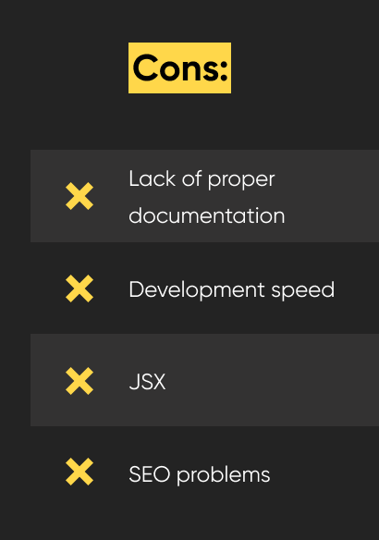
Svantaggi
Copre solo l’interfaccia grafica
Documentazione carente
Problemi con SEO
Notes:
https://en.wikipedia.org/wiki/React_(JavaScript_library) https://webandcrafts.com/blog/react-js-featu
https://massivepixel.io/blog/react-advantages-disadvantages/#Problems_with_SEOres/

Slide 7
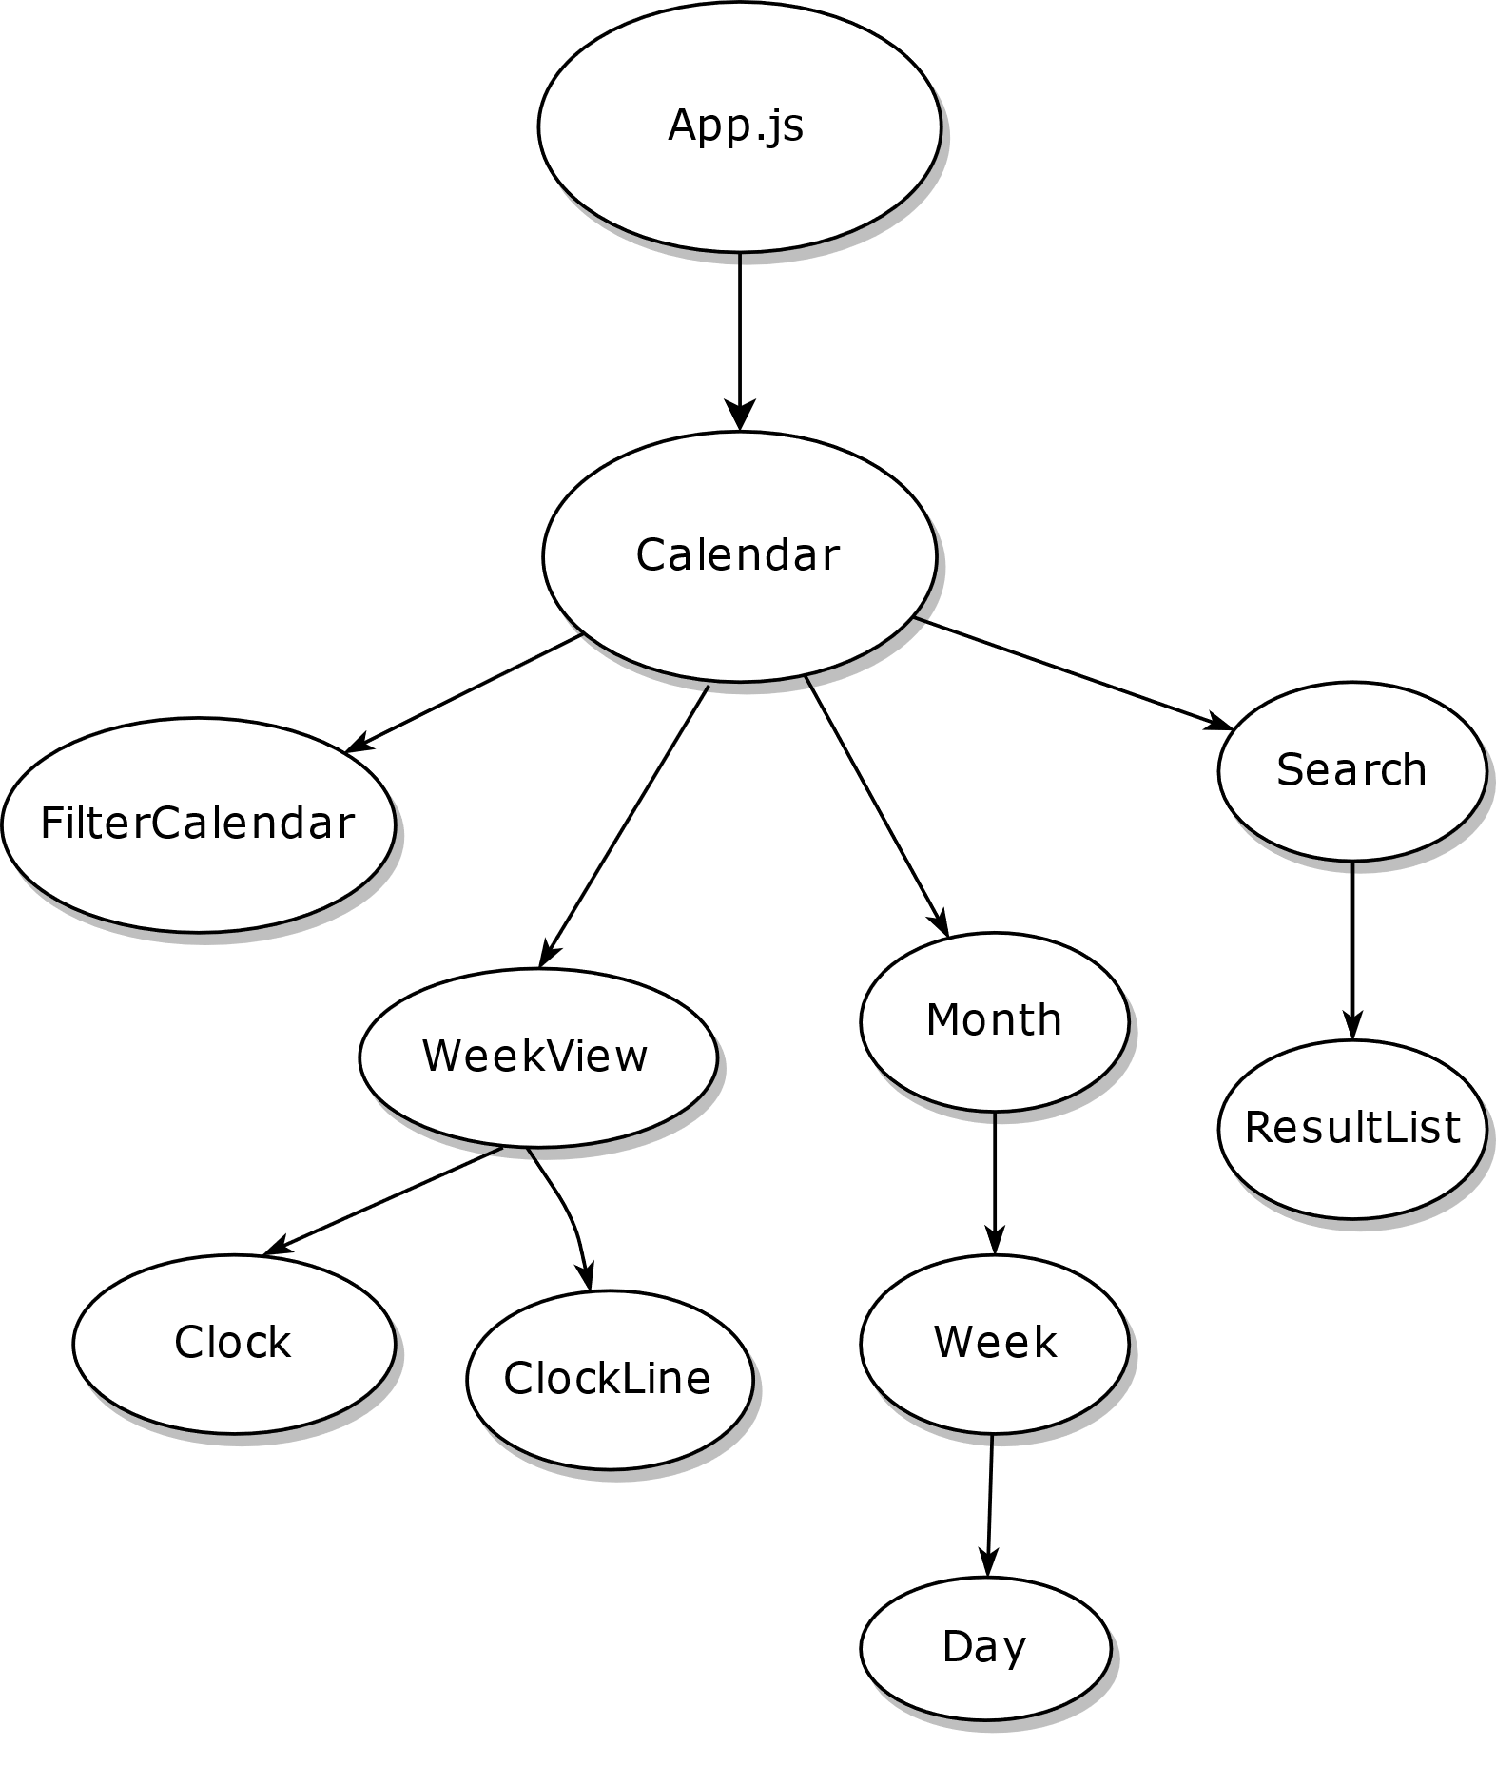
Calendar Component
Calendar
Vista Mensile
Vista Settimanale
Search & Filter
Notes:
https://en.wikipedia.org/wiki/React_(JavaScript_library) https://webandcrafts.com/blog/react-js-features/

Slide 8
Demo
Configurazione calendario:
Remoto:
url_data={url_data} url_calendars={url_calendars} search={api_search} clickHandler={clickHandler}
Locale
data={local_json} calendars={local_calendar} clickHandler={clickHandler}
Notes:
https://en.wikipedia.org/wiki/React_(JavaScript_library) https://webandcrafts.com/blog/react-js-features/

Slide 9
Grazie per l’attenzione
Notes:
https://en.wikipedia.org/wiki/React_(JavaScript_library) https://webandcrafts.com/blog/react-js-features/

